Slide 1
줌(zoom) 화상회의
배경화면 설정 가이드
22.04

Slide 2
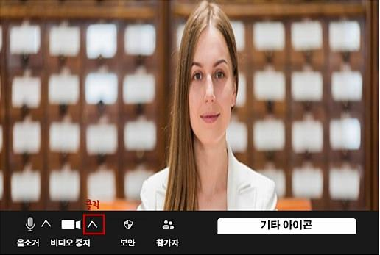
줌(zoom) 화상회의
배경화면 설정 가이드
1. 줌을 실행시킨 다음, 꺽쇠 모양을 찾아 클릭합니다.

Slide 3
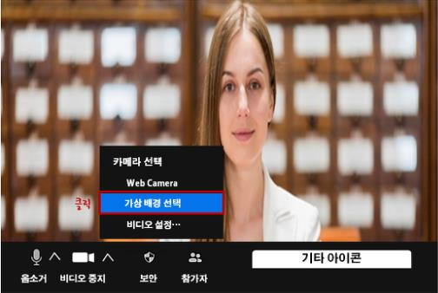
줌(zoom) 화상회의
배경화면 설정 가이드
2. 그 다음으로 <가상 배경 선택>을 클릭합니다.

Slide 4
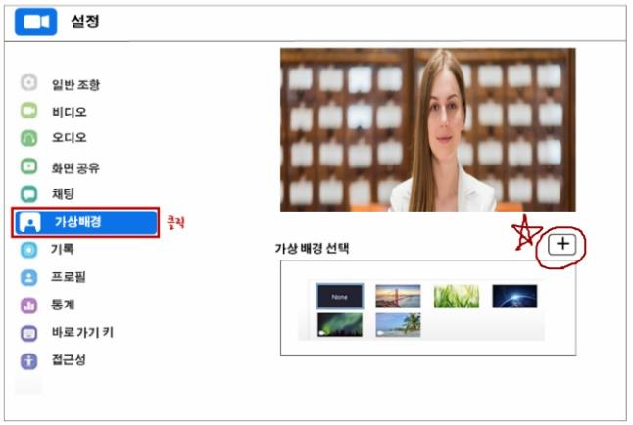
줌(zoom) 화상회의
배경화면 설정 가이드
3. 설정 창이 나타나면, 아래 사진의 오른쪽 가운데에 있는
더하기<+> 표시를 찾아 클릭합니다.

Slide 5
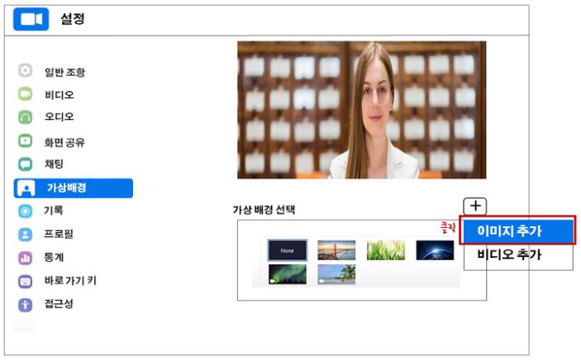
줌(zoom) 화상회의
배경화면 설정 가이드
4. 더하기를 클릭한 후 나타나는 상자에서
<이미지 추가>를 선택해 원하는 사진을 선택하면 끝입니다.

